Slide 1
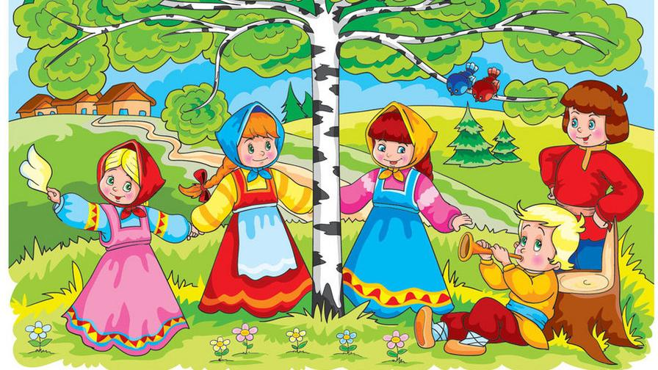
Детские игры на основе русского фольклора
Департамент образования и науки города Москвы ГБОУ Школа № 1248
Здание дошкольных групп №7
Картотека
Разработал: музыкальный руководитель
Арсланова Мария Владимировна
2019 год

Slide 2
Народные игры являются неотъемлемой частью воспитания детей. У каждого народа есть свои национальные игры, которые имеют многовековые традиции. Русские народные игры дошли до наших дней из глубокой старины, передаваясь из поколения в поколение, вбирая в себя лучшие национальные традиции. Играя, ребёнок познаёт окружающий мир, ценности культуры своего народа, знакомится с представлением таких важных жизненных качеств, как честь, смелость, мужество, отвага, ловкость, смекалка, находчивость, волю и стремление к победе. Веселые подвижные игры – доставляют ребенку не только массу положительных эмоций, но и обладают великой воспитательной силой.
Игра – это средство всестороннего воспитания дошкольника. Именно благодаря игре у детей формируются такие качества, как: находчивость, дисциплинированность, наблюдательность, чувства юмора.
Народные подвижные игры являются традиционным средством педагогики. Мы считаем, что детей надо воспитывать в лучших традициях своего народа. Одна из них – национальные игры. Игра – это не только развлечение. Все народы во все времена придумывали именно такие игры, чтобы с малых лет ребёнок рос здоровым, развитым, смелым. Игры, связанные с движением, развивают ловкость, гибкость, силу, хорошо тренирует зоркость и к тому же заставляют работать головой –развиваются сообразительность, находчивость, инициатива и т.д.
В народных словесных играх отражаются исконная любовь народа к веселью, движениям, удальству. В них много юмора, шуток, соревновательного задора, часто движения сопровождаются любимыми детьми считалками, жеребьевками, потешками. Они сохраняют свою художественную прелесть, эстетическое значение и составляют ценнейший, неоспоримый игровой фольклор.
Актуальность данной работы в том, что с игрой мы не только формируем и развиваем личность ребенка, но и храним память о традиционные народные русских играх, которые дают нам возможность узнать о прошедшей жизни нашего народа.
Итак, народные подвижные игры в комплексе с другими воспитательными средствами представляют собой основу начального этапа формирования гармонически развитой, активной личности, сочетающей в себе духовное богатство, моральную чистоту и физическое совершенство. Именно впечатления, полученные в детстве образуют фундамент для развития нравственных чувств ребенка.

Slide 3
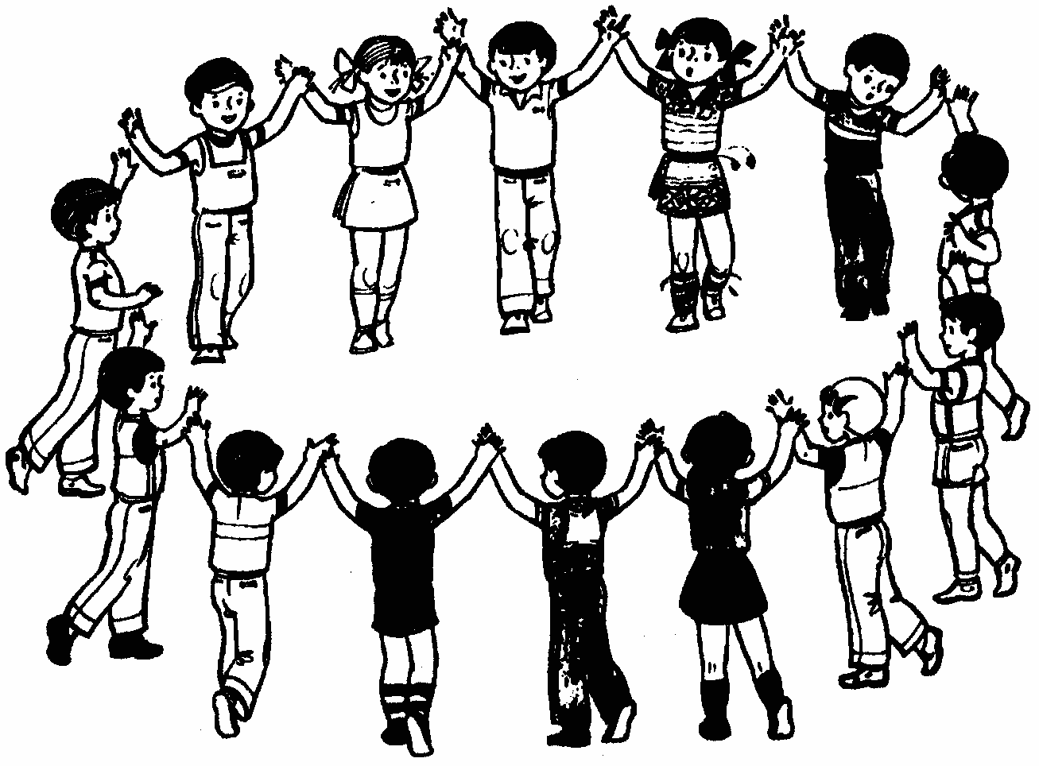
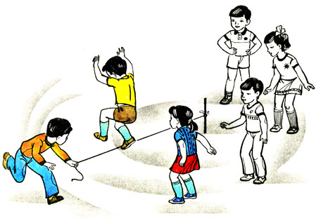
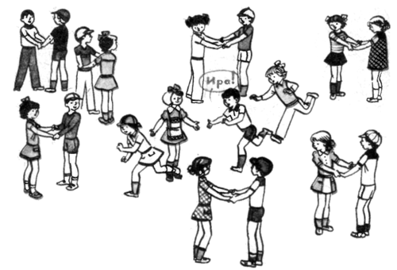
Решают задачи:
развитие музыкального слуха, музыкальной памяти;
совершенствование певческих, танцевальных умений и навыков;
развитие умений выполнять игровые образы;
развитие творческой индивидуальности;
развитие музыкального и эстетического вкуса;
развитие всех психических процессов;
формирование духовной сферы, патриотических чувств;
развитие эмоциональной сферы;
формирование физических качеств, здоровья;
формирование коммуникативных качеств;
приобщение к народной культуре, традициям.

Slide 4
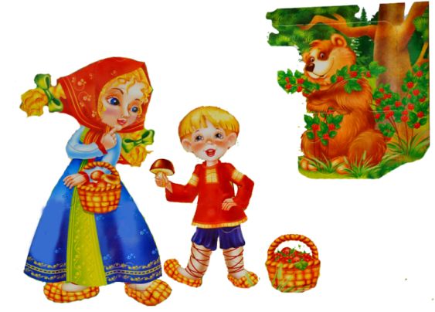
У медведя во бору
Цель игры: Развивать у детей выдержку, координацию движений, артистические умения. Выполнять движения по сигналу, воспитывать чувство целеустремленности и коллективизма. Упражнять в беге по определенному направлению, с увертыванием, развивать речь.
Ход игры: Из всех участников игры выбирают одного водящего, которого назначают «медведем». На площадки для игры очерчивают 2 круга.
1 круг – это берлога , 2 – это дом, для всех остальных участников игры.
Начинается игра, и дети выходят из дома со словами:
У медведя во бору Грибы, ягоды беру. А медведь не спит, И на нас рычит.
После того, как дети произносят эти слова, «медведь» выбегает из берлоги и старается поймать кого-либо из детей. Правила: Медведь имеет право вставать и ловить, а играющие – убегать домой только после слова «рычит!».
Медведь не может ловить детей за линией дома.

Slide 5
Сова
Цель игры: Развивать выдержку, внимание, умение действовать на сигнал, творческий подход к игре.
Ход игры: Один из играющих изображает сову, остальные – мышей.
Сова выкрикивает: «Утро!» мыши начинают бегать, скакать.
Сова кричит: «День», мыши продолжают двигаться.
Затем сова говорит: «Вечер!», тогда мыши начинают ходить вокруг нее и петь:
Ах, ты, совушка-сова, Золотая голова, Что ты ночью не спишь, Всё на нас глядишь? Сова говорит «Ночь».
При этом слове мыши мгновенно замирают. Сова подходит к каждому из играющих и различными движениями и веселыми гримасами старается рассмешить. Тот, кто засмеется или сделает какое – либо движение, из игры выбывает. Тот, кто не рассмеется остается в игре.

Slide 6
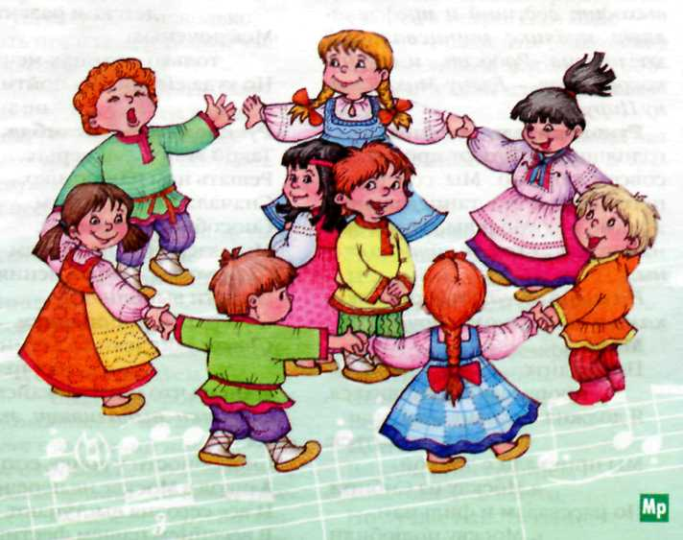
У бабушки Маланьи
Цель игры: Развивать эмоциональную сторону, координацию движений, речь и физические навыки, умение действовать по сигналу, самостоятельному выбору движений, упражнять в построении в круг, ходьбе со сменой направления.
Ход игры: Дети встают в круг, берутся за руки. В центре находится ведущий.
Дети идут по кругу и говорят слова: У Маланьи, у старушки, Жили в маленькой избушке Семь сыновей, Семь дочерей, Все без бровей, (показывают жестами) Вот с такими глазами,
Вот с такими носами,
Вот с такими ушами,
Вот с такой головой,
Вот с такой бородой, Все они сидели, Друг на друга смотрели.
Делали вот так…
При последних словах все начинают повторять его жесты. Тот, кто повторил движения лучше всех, становится ведущим.

Slide 7
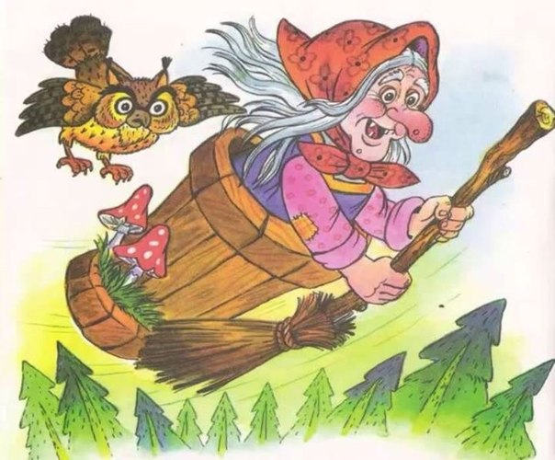
Бабка-Ёжка
Цель игры: Развивать у детей умение выполнять движения по сигналу, упражнять в беге с увертыванием, прыжках на одной ноге, умению играть в коллективе.
Ход игры: Дети образуют круг. В середину круга встает водящий — Бабка Ёжка, в руках у нее «помело».
Вокруг неё дети водят хоровод и поют:
Бабка Ёжка - Пошла она на улицу,
Костяная Ножка Раздавила курицу.
С печки упала, Пошла на базар
Ногу сломала, Раздавила самовар.
А потом и говорит: Пошла на лужайку
- У меня нога болит. Испугала зайку.
После слов «у меня нога болит» Бабка Ёжка скачет на одной ноге и старается кого-нибудь коснуться «помелом». Все разбегаются. К кому прикоснется — тот становится ведущим.

Slide 8
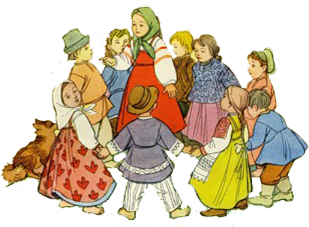
Дударь
Цель игры: Развивать у детей умение действовать по сигналу, самостоятельному выбору движений, упражнять в построении в круг, ходьбе со сменой направления.
Ход игры: Дети становятся в круг, выбирают Дударя и взявшись за руки ходят по кругу напевая:
Дударь дударь дударище, Старый старый старичище. Его во колоду, Его во сырую, Его во гнилую.
Пропев песню спрашивают:
Дударь, Дударь что болит? - Нога болит (уши, рука спина, нос пятка соседа и т.д.)
Все находящиеся в хороводе, берутся за больное место, которое произнес Дударь, либо за свое или же соседа, и снова идут по кругу напевая песню. Так продолжается 3 -4 раза, после чего на вопрос «Что болит?» Дударь отвечает: «Здоров! Вас ловлю».
Все разбегаются, а Дударь кого поймает, тот и становится его на место.

Slide 9
Жаворонок
Цель игры: Развивать внимание, выдержку, ловкость, быстроту движений, умение менять направление во время бега.
Ход игры:
Дети стоят в кругу, поют:
В небе жаворонок пел, Колокольчиком звенел. Порезвился в тишине, Спрятал песенку в траве.
«Жаворонок» – водящий ребенок с колокольчиком двигается поскоками внутри круга. С концом песни останавливается и кладет колокольчик на пол между двумя детьми. Эти дети поворачиваются спинами друг к другу. Все говорят: «Тот, кто песенку найдет, будет счастлив целый год». Эти двое обегают круг, двигаясь в противоположные стороны. Кто первым схватит колокольчик, становится «жаворонком». Игра повторяется.

Slide 10
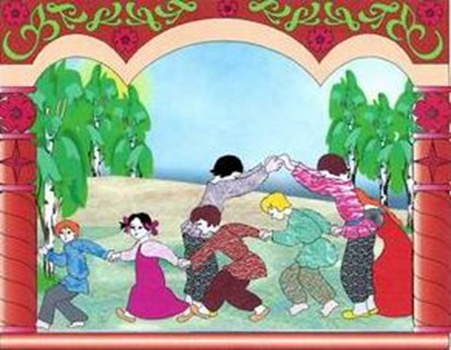
Золотые ворота
Цель игры: Развивать, быстроту, ловкость, глазомер, совершенствовать ориентировку в пространстве. Упражнять в ходьбе цепочкой.
Ход игры: Пара игроков встают лицом друг к другу и поднимают вверх руки – это ворота. Остальные игроки берутся друг за друга так, что получается цепочка.
Все дети говорят: Ай, люди, ай, люди,
Наши руки мы сплели.
Мы их подняли повыше,
Получилась красота!
Получились не простые,
Золотые ворота! Игроки-ворота говорят стишок, а цепочка должна быстро пройти между ними. Дети – «ворота» говорят: Золотые ворота Пропускают не всегда. Первый раз прощается, Второй - запрещается. А на третий раз Не пропустим вас! С этими словами руки опускаются, ворота захлопываются. Те, которые оказались пойманными, становятся дополнительными воротами.
Игра продолжается до тех пор, пока не останется три-четыре не пойманных играющих, опускать руки надо быстро, но аккуратно.

Slide 11
Дядюшка Трифон
Цель игры: Развивать у детей умение действовать по сигналу, самостоятельному выбору движений, упражнять в построении в круг, ходьбе со сменой направления.
Ход игры: Дети встают в круг, берутся за руки. В центре находится ведущий.
Дети идут по кругу и говорят слова: У дядюшки Трифона Было семеро детей, Семеро сыновей: Они не пили, не ели, Друг на друга смотрели. Разом делали, как я!
При последних словах все начинают повторять его жесты. Тот, кто повторил движения лучше всех, становится ведущим.

Slide 12
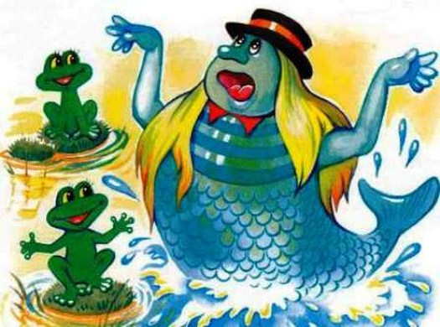
Дедушка Водяной
Цель игры: Развивать, быстроту, ловкость, глазомер, совершенствовать ориентировку в пространстве.
Ход игры: Водяной выбирается по считалке:
Раз, два, три, четыре, пять.
Я иду детей считать –
Водяного выбирать.
Раз, два, три –
Водяным будешь ты!
Дети становятся в круг.
«Водяной» – в центре круга
с завязанными глазами.
Дети идут по кругу со словами:
Дедушка Водяной!
Что сидишь ты под водой.
Выйди, выйди, хоть на час,
Угадай кого из нас!
После этих слов «Водяной» на ощупь определяет ребенка, стоящего перед ним. Угаданный ребенок становится «Водяным».

Slide 13
Дедушка Мазай
Цель игры: Развивать умение действовать в коллективе, творческий подход к игре.
Ход игры: Играющие выбирают дедушку Мазая. Остальные участники договариваются, какие движения, обозначающие работу, будут ему показывать (молотьбу, жатву и т.д.) они подходят к дедушке Мазаю и поют: Здравствуй, дедушка Мазай, Из коробки вылезай! Где мы были – мы не скажем, А что делали – покажем! После этих слов все изображают движениями работу, о которой договорились. Если дедушка Мазай отгадывает, дети разбегаются и он их ловит. Кого первого поймает, тот становится новым дедушкой Мазаем и игра повторяется. Если не отгадывает, ему показывают другую работу.

Slide 14
Змея
Цель игры: Закрепить умение двигаться согласованно, выполнять правила игры, развивать внимание, автоматизировать в речи произношение свистящих и шипящих звуков. Ход игры: Дети встают в круг и произносят речевку: С нами в круг вставай И игру начинай! Считалочкой выбираем водящего-Змею: Мы играем, мы считаем, Нашу змейку выбираем. Раз, два, три, четыре, пять - Будешь Змейку собирать! Змея начинает собирать себе хвост, поочередно выбирая ребенка из круга: Я змея, змея, змея. Я ползу, ползу, ползу. Хочешь быть моим хвостом? Выбранный ребенок отвечает: Ну конечно же, хочу! Если игра проводится в помещении, ребенок проползает между ног детей и встает в конец змеи. Если игра проводится на улице, ребенок просто встает в конец цепочки детей. Собрав всех детей в цепочку, Змея должна поймать свой хвост: Голова, не зевай - Поскорей свой хвост поймай!

Slide 15
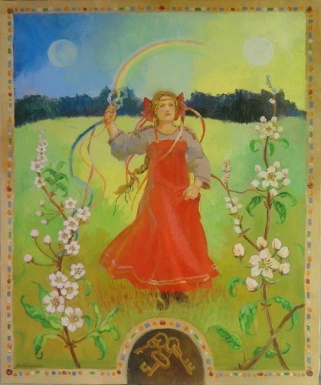
Заря-Заряница
Цель игры: Развивать у детей умение действовать по сигналу, самостоятельному выбору движений, упражнять в построении в круг.
Ход игры: Выбираются водящий, он стоит вне круга.
Играющие идут хороводом и поют. Заря-заряница, Красная девица, По полю ходила, Ключи обронила, Ключи золотые, Ленты расписные. Раз, два, три – не воронь, А беги, как огонь!
На последние слова водящий дотрагивается до кого-нибудь из игроков, они вдвоем бегут в разные стороны, обегают круг. Кто первый займёт место тот и победитель. Оставшийся становится водящим. Игра повторяется.
Правила игры: бегущие не должны пересекать круг. Играющие не поворачиваются, пока водящий выбирает, кому положить на плечо ленту.

Slide 16
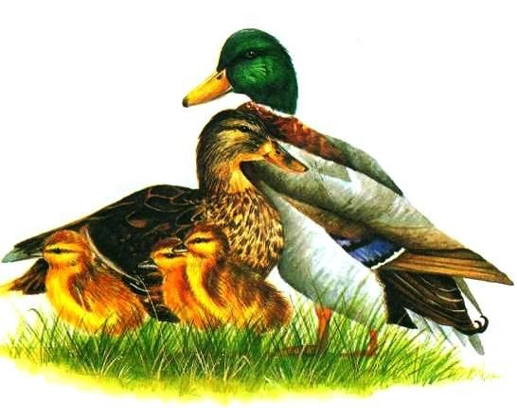
Селезень и утица
Цель игры: Развивать у детей ловкость, умение согласовывать движения со словами, упражнять в беге.
Ход игры: Круг держится за руки. Выбираются селезень и утица. Утица – в круге, селезень – за кругом. Круг начинает петь:
Селезень утку догонял, Молодой серу догонял. Ходи, утица, домой, Ходи, серая, домой, У тя семеро детей, Восьмой - селезень, А девятая сама, Поцелуй разок меня. Селезень, бегая в кругу, через него и за ним, догоняет утицу. Круг, опуская и поднимая руки, должен помогать утице и мешать селезню. Песня поется, пока селезень не поймает утицу. Когда он ее поймает, тогда должен поцеловать и поклониться. Затем утица выбирает новую утицу, а селезень - нового селезня.

Slide 17
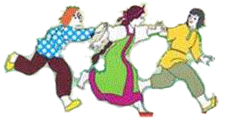
Горелки с платочком
Цель игры: Развивать у детей умение действовать по сигналу, упражнять в беге.
Ход игры: Игроки стоят парами друг за другом. Впереди водящий, он держит в руке над головой платочек.
Дети говорят хором:
Гори, гори ясно, Чтобы не погасло. Посмотри на небо, Птички летят, Колокольчики звенят!
Раз, два, три! Последняя пара беги!
Дети последней пары бегут вдоль колонны (один справа, другой слева). Тот, кто добежит до водящего первым, берет у него платочек и встает с ним впереди колонны, а опоздавший «горит», т. е. водит.

